Slide 1
バッチ洗浄装置 × 機械学習
（Step1〜3：実測→シミュレーション→統合）
目的変数：①ウェハーエッチレート2D分布 ②動画（流速・密度）③置換率曲線
装置ログ：異常検知と入力変数化に限定して活用
© 2026

Slide 2
全体サマリー（非エンジニア向け）
Step1＝実測データで価値創出 / Step2＝物理モデルで理解・外挿 / Step3＝統合で探索と設計へ
Step1：実測データのみ（すぐ効く）
Step3：実測×シミュレーション統合（探索・設計へ）
ウェハーエッチレート2D分布を予測（測定4–5枚でも、未測定ウェハーのリスク推定）
動画から流速・密度を定量化（偏流・滞留・泡の兆候を数値化）
置換率曲線をパラメータ化＆異常検知（t95遅れ等）
装置ログ：①異常検知 ②上記3つの入力（フェーズ別特徴）
多忠実度統合（実測の正しさ + シミュレーションの外挿力）
代理モデル化で高速what-if（設計/条件探索が秒〜分で回る）
制約付き最適化：均一性×置換×スループット×安全のトレードオフ提示
Step2：シミュレーション（理解・外挿の土台）
配管内流体（ノズル分配・圧損）
1pitch近傍流体（流速場・物質移動）⇔ 動画で検証
表面反応（反応/移動律速）⇔ エッチ2D分布で較正
連成（配管→近傍→反応）：エッチ2D分布を物理ベースで再現
実測（2D/動画/置換）
+
シミュレーション
統合モデル
（不確かさ）
→ 探索/設計/運用へ
バッチ洗浄装置ML適用（概要）

Slide 3
Step1で扱うデータと目的変数（整理）
装置ログは「異常検知」または「入力変数化」のみに使う
データ/信号
何を得るか
Step1での使い方（目的変数/入力/検知）
主なアウトプット
ウェハー計測
（エッチレート2D分布）
※100枚中4–5枚
面内のムラ形状
目的変数：2D分布を予測
（未測定ウェハーのリスク推定）
予測2Dマップ
ムラタイプ分類
不確かさ
液流れ動画
（取得コスト高）
流速場・密度（泡/白濁等）
目的変数：流速・密度を定量化
（偏流/滞留/泡の兆候）
流速場（統計）
密度時系列
異常フラグ
置換率（排液部）
置換率の時間変化
目的変数：曲線をパラメータ化/予測
（t95遅れ等を監視）
t95/t90、AUC
曲線異常検知
装置ログ
（圧力/流量など）
工程状態の時系列
①異常検知（フェーズ別）
②入力変数化（特徴量）
異常スコア
フェーズ別特徴量
装置設計情報
形状・配置
Step2以降のシミュレーション入力
＋設計探索の変数
設計変数辞書
制約条件
Step1：データと目的変数
Notes:
[Sources] - Virtual metrology（目的変数を装置データから推定する考え方）: https://en.wikipedia.org/wiki/Virtual_metrology (accessed via web search) [/Sources]

Slide 4
Step1：システム像（毎Runで出したいもの）
3つの目的変数を中心に、運用に使える形で統合表示
入力
モデル（目的変数）
運用アウトプット
装置ログ（圧力/流量…）
レシピ/運転条件
ウェハー2D分布（少数）
置換率曲線
動画（代表条件）
①ウェハー
エッチレート
2D分布予測
Runレポート
（1画面）
予測2Dマップ
置換曲線
動画指標
ログ異常Top
推奨アクション
②動画：
流速・密度
定量化
意思決定
前処理
・Run統合（ID/時刻）
・フェーズ分割
・特徴量化
危険Runの早期抽出
原因候補の絞り込み
追加測定の提案
次の条件/対策提案
③置換率
時間変化
（曲線）
＋ 装置ログ異常検知
（安全弁）
Step1：システム像

Slide 5
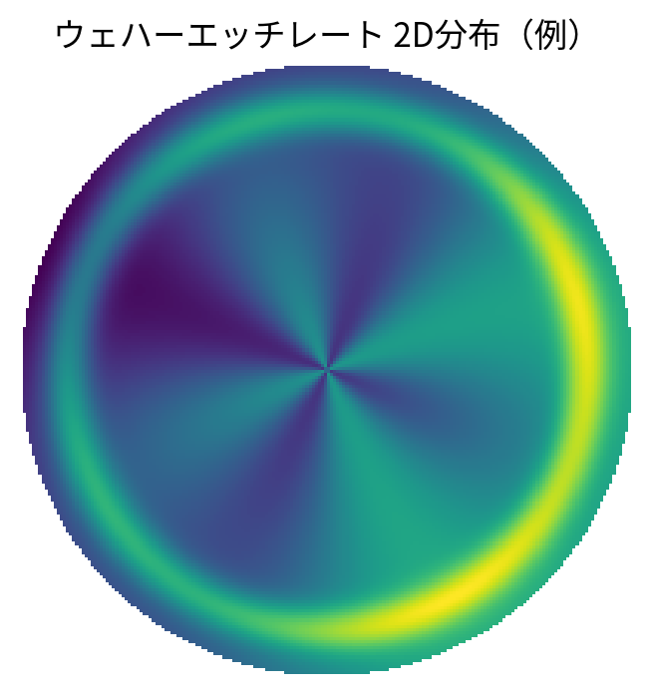
手法①：ウェハーエッチレート 2次元分布（2Dマップ）予測
少数測定（4–5枚/バッチ）でも「ムラ形状」を推定して安定運用へ
何ができる？
2Dマップの例
測っていないウェハーの面内ムラ（2D形状）を予測
ムラタイプ（エッジ悪化、偏心、非対称など）を自動分類
予測の不確かさも出して「追加測定すべきRun/位置」を提案
入力（装置ログ等） → 2Dマップ予測 → 運用判断
装置ログ
（フェーズ別）
レシピ
置換率
動画指標
2Dマップ
予測
リスク
判定
※例（概念図）
手法①：2D分布予測
Notes:
[Sources] - Virtual metrology（装置データから品質を推定する考え方）: https://en.wikipedia.org/wiki/Virtual_metrology [/Sources]

Slide 6
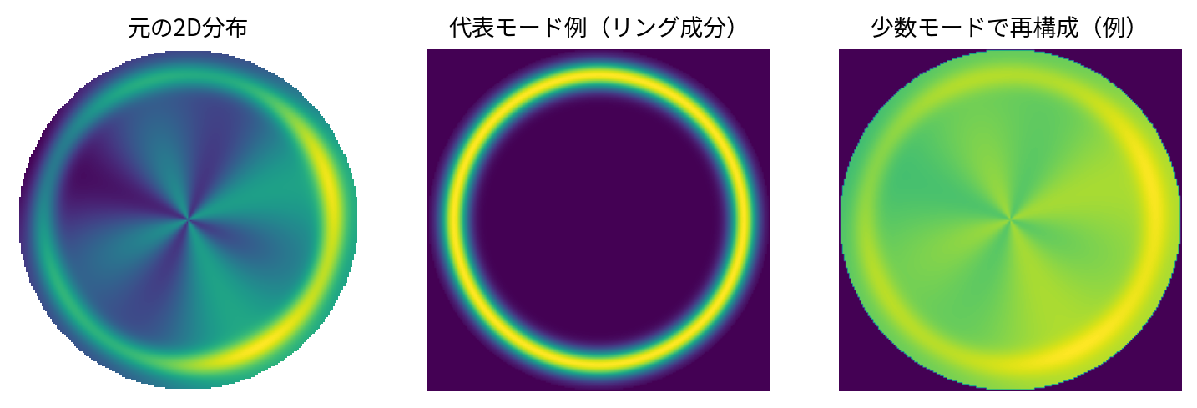
手法①（詳細1/3）：少数測定でも成立させるコツ
2D分布を「少数の形状係数」に圧縮して学習 → 係数から2D分布を復元
考え方：2D分布を“形状の部品”で表す
実装の選択肢
2D分布（画像）をそのまま学習するとデータ量が不足しやすい
そこで「代表的なムラ形状（モード）」の係数に分解して回帰する
係数の意味が分かるので、原因仮説・対策にも繋げやすい
方式
良い点
注意点
形状係数化
（PCA/Zernike等）
＋回帰
少数データでも強い
説明しやすい
係数数の調整が必要
2D直接生成
（深層モデル）
局所パターンに強い
データ量/GPU
運用が重い
入力に使う主なデータ
装置ログ（フェーズ別特徴）
レシピ条件
置換率曲線の指標（t95等）
動画の流速/密度指標（代表条件）
手法①：2D分布予測（係数化）

Slide 7
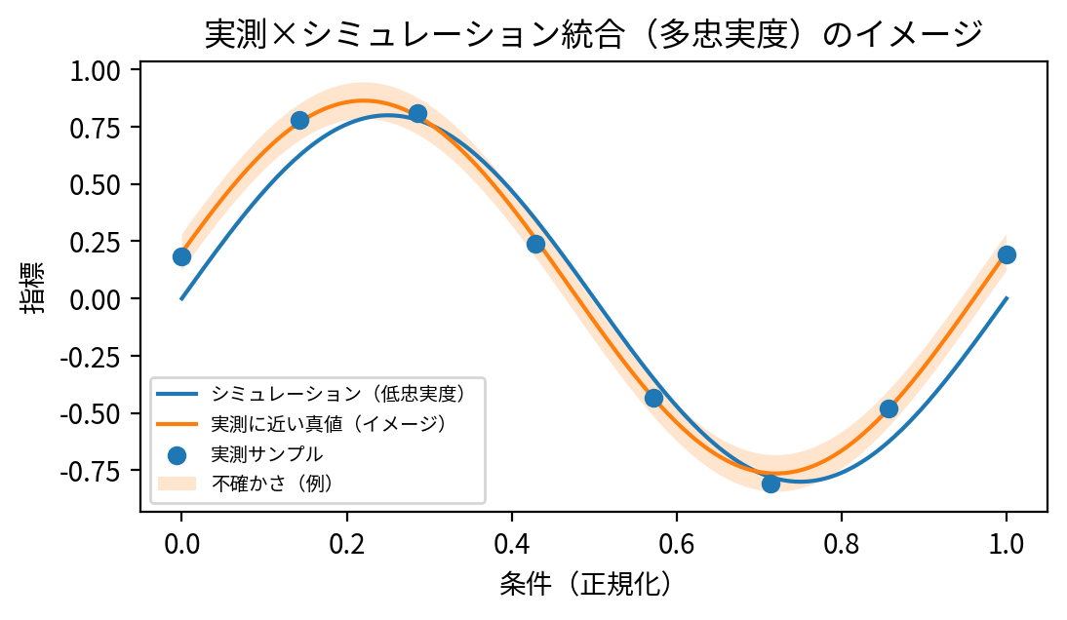
手法①（詳細2/3）：運用に効かせる出し方
不確かさ・追加測定提案・ムラタイプ分類まで含めて「使える」形に
運用での出力（例）
出力
現場での使い方
ポイント
不確かさを“意思決定”に使う
予測2Dマップ
＋ムラタイプ
危険Runの早期抽出
（再測定/停止判断）
KPI（NU等）だけでなく
“形状”も見せる
不確かさ
（予測区間）
信頼できるRun/怪しいRunを分ける
不確かさが大きいRunは
追加測定を推奨
追加測定の提案
（どの段/位置）
4–5枚の測定で情報量最大化
偏り（同じ位置ばかり）を防ぐ
不確かさが小：通常運転
不確かさが大：追加測定（どの位置か提示）
不確かさ＋悪化兆候：停止/保全を優先
推奨：まずは「係数化＋回帰」→ 精度/運用が回った後に、必要なら深層モデルへ拡張
手法①：運用（不確かさ/追加測定）
Notes:
[Sources] - Multi-fidelity modelling（co-kriging）: https://pmc.ncbi.nlm.nih.gov/articles/PMC4528652/ - Multi-Fidelity Kriging (MFK) 概要: https://smt.readthedocs.io/en/latest/_src_docs/applications/mfk.html [/Sources]

Slide 8
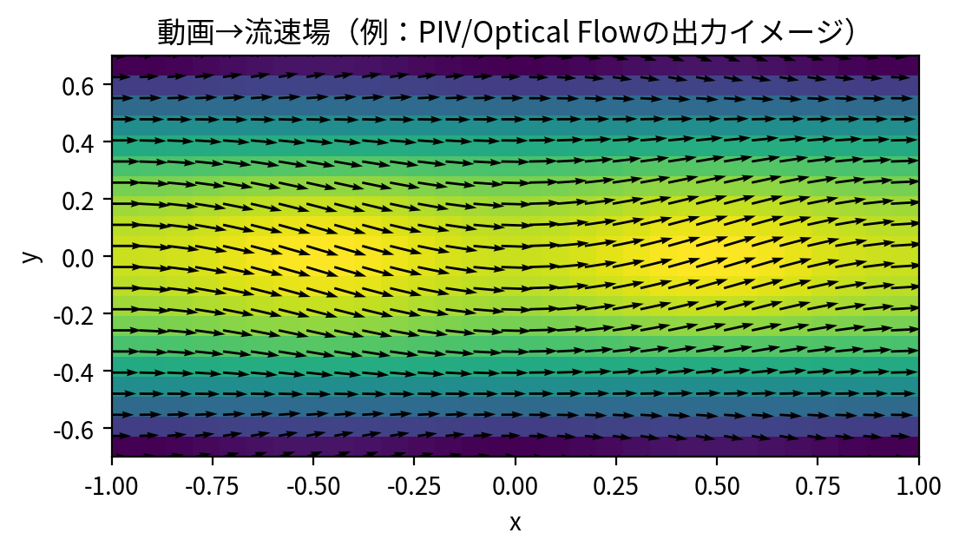
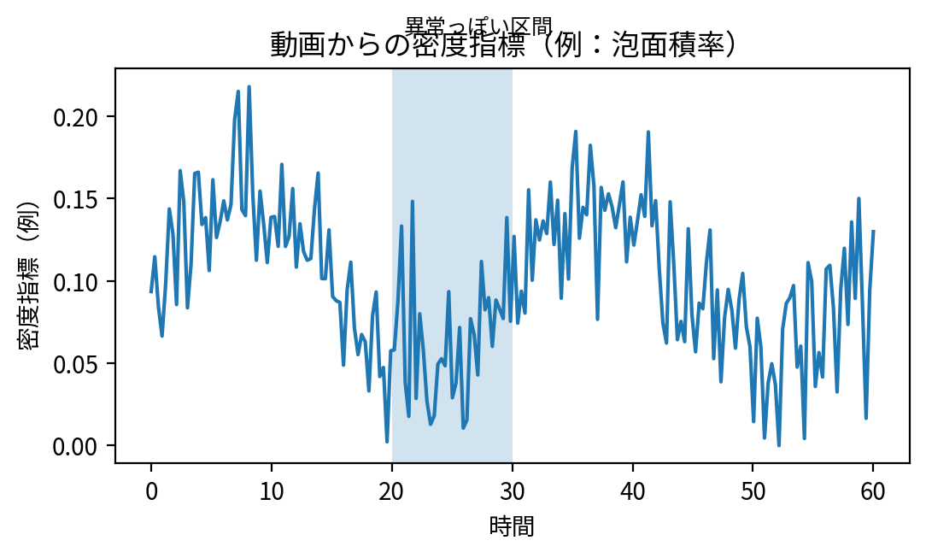
手法②：液流れ動画 → 流速・密度の定量化（概要）
高コスト計測は「代表条件」で価値を出し、シミュレーション検証にも使う
何ができる？
出力イメージ（例）
動画から「速度場（どこが速い/遅い）」を出す
泡/白濁などの“密度”を指標化して時間変化を見る
偏流・滞留・泡増加を、置換率曲線やエッチ2D分布の悪化と結びつける
最小の計測仕様を固定（重要）
固定するもの
例
撮影位置/視野
ウェハー近傍のROIを固定
fps/露光/照明
同一条件（SOP）
スケール校正
mm/pixelを付与
撮影フェーズ
充填/循環/排液のどこを撮るか
上：速度場 / 下：密度指標の時間変化（例）
手法②：動画解析（概要）
Notes:
[Sources] - Particle image velocimetry (PIV) 概要: https://en.wikipedia.org/wiki/Particle_image_velocimetry - Optical flow 概要: https://en.wikipedia.org/wiki/Optical_flow [/Sources]

Slide 9
手法②（詳細1/3）：流速推定（PIV / Optical Flow）
「速度場」を出して、偏流・滞留・乱れを数値化
方式
向いている状況
得られるもの
主な注意点
PIV（粒子追跡）
粒子/泡が画面で追える
照明が安定
速度ベクトル場
（2Dの流れ場）
撮影条件固定が重要
粒子密度が不足すると不安定
Optical Flow（輝度パターン追跡）
粒子が少ない/画質が厳しい
動き量でも良い
動き量/速度近似
滞留・偏り指標
見かけの動き＝流速でない場合あり
前処理が重要
流速推定の流れ（共通）
速度場の例（概念）
動画（同一条件で撮影）
前処理（背景差分・コントラスト）
流速推定（PIV/OF）
指標化（偏流・滞留・乱れ）
手法②：流速推定
Notes:
[Sources] - Particle image velocimetry (PIV) 概要: https://en.wikipedia.org/wiki/Particle_image_velocimetry - Optical flow 概要: https://en.wikipedia.org/wiki/Optical_flow [/Sources]

Slide 10
手法②（詳細2/3）：密度指標（泡/白濁など）と品質への接続
“密度の定義”を決め、時間変化で監視 → 置換率・2Dムラとの因果仮説へ
密度指標の例（低コストで開始）
“密度”をどう使う？（運用例）
密度が増える → 置換率曲線が遅れる（t95増加）の前兆
密度の偏り → ウェハーエッチ2D分布の非対称ムラに繋がる仮説
代表条件で動画を取り、近傍流体シミュレーションの検証にも使う
指標
意味
実装例
泡面積率
泡が増える/滞留
二値化＋面積比
（OpenCV）
白濁度
濃度/泡の増加のproxy
輝度平均・分散
ヒストグラム
局所コントラスト
泡/乱れの増加
局所分散・エッジ量
高精度にしたい場合（追加）
方式
良い点
コスト
セグメンテーション
（U-Net等）
泡領域が安定抽出
照明変動に強い
ラベル付け
学習/GPU
特徴量＋しきい値
最短で導入
説明しやすい
精度は
条件依存
手法②：密度指標

Slide 11
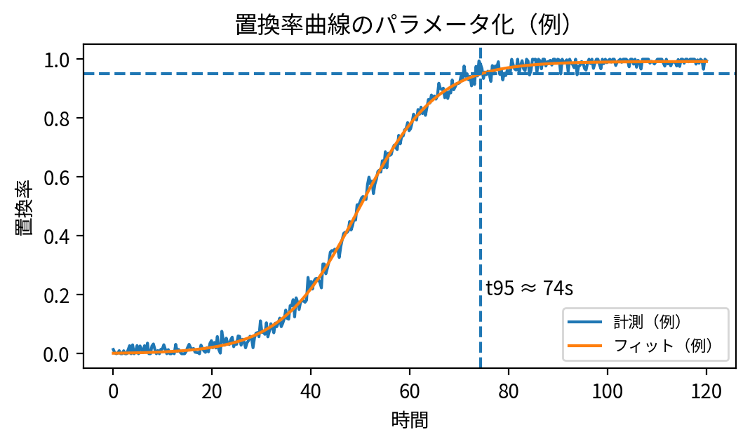
手法③：置換率の時間変化（置換率曲線）を扱う
曲線をパラメータ化して、比較・監視・予測に使う
なぜ“曲線”をそのまま扱うのが大事？
標準パラメータ（例）
置換が遅れる/形が変わると、品質（エッチ2D分布）が崩れることが多い
曲線をパラメータ（t95など）にすると、Run間比較と監視が簡単になる
パラメータは、装置ログからの推定や、シミュレーション較正にも使える
パラメータ
意味
用途
t90 / t95
90/95%到達時間
遅れ検知
条件探索の制約
勾配
立上りの速さ
混合/流れの変化検知
AUC
全体の置換量
総合評価（例）
形状距離
曲線形の違い
異常分類（形が違う）
実装の第一歩
フェーズ揃え（切り出し）
再サンプル/平滑化
パラメータ算出
しきい値/管理図
手法③：置換率曲線

Slide 12
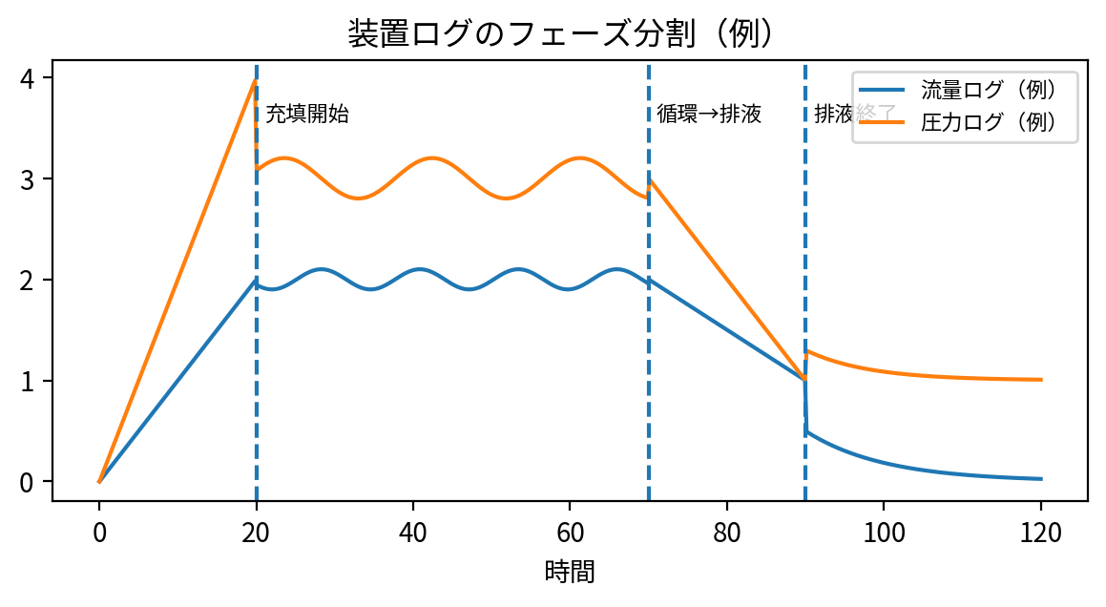
手法③（詳細1/3）：装置ログから置換率曲線を推定
置換率センサが無い/取れないRunでも、挙動を推定して監視範囲を広げる
推定パターン（2つ）
フェーズ分割の例（装置ログ）
方式
出力
特徴
曲線パラメータを回帰
t95等→曲線復元
実装が軽い
運用しやすい
曲線を直接予測
置換率(t)
表現力が高い
ただし学習が重い
入力（装置ログ）の作り方
フェーズ分割（充填/循環/排液…）
フェーズ別：平均/分散/立上り/積分/振動
レシピ変数と組み合わせ
→ このフェーズ別特徴を入力として、置換率曲線のパラメータ（t95等）を推定
運用上の重要ポイント
不確かさが大きいRunは「再計測」へ回す
装置状態のドリフト（保全/薬液）で再学習が必要
手法③：ログ→置換率推定

Slide 13
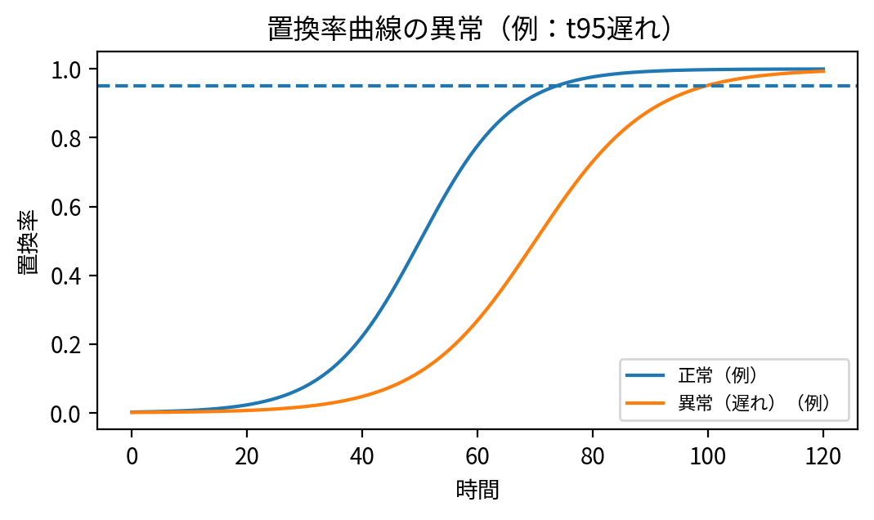
手法③（詳細2/3）：置換率曲線の異常検知と使い分け
t95遅れ・形状変化を早期検知 → 2Dムラ悪化の前兆として活用
異常の例（概念）
現場での使い分け（例）
状態
推奨アクション
置換が遅い
（t95↑）
流量/圧力のフェーズ別確認
代表条件で動画確認
形が違う
（DTW↑）
泡/白濁指標を確認
近傍流れの偏り仮説
推定の不確かさ大
追加計測（置換率/2D分布）
測定位置の提案
2Dムラとの接続
検知ロジック（例）
置換遅れ→境界層/濃度の立上り遅れ→エッチ不均一のリスク
動画指標（偏流/泡）を合わせると原因が絞れる
パラメータ逸脱：t95が閾値超え
形状距離：DTW等で“形が違う”を検知
異常のタイプ別に原因候補を絞る（偏流/泡/詰まり 等）
手法③：曲線異常検知

Slide 14
装置ログ：フェーズ分割と特徴量化（入力変数化）
2D分布予測・置換率推定・異常検知の“共通の土台”
フェーズ分割の例
異常検知の役割
ログ異常は「安全弁」：品質推定が信用できないRunを弾く
異常が出たフェーズ/信号をTop表示 → 点検箇所の当たりを付ける
Step2の配管シミュレーションにも、境界条件の妥当性として効く
実装例（軽量）
PCA監視 / IsolationForest
フェーズ別にモデルと閾値を分ける
説明：寄与信号Top3（SHAPなど）
フェーズ別特徴量（例）
平均/分散（安定性）
立上り時間（応答遅れ）
積分値（総量）
相互関係（圧力↔流量の相関）
振動/脈動（周波数成分）
ログ：入力変数化・異常検知

Slide 15
運用画面のイメージ：1Runで“判断できる”
2D分布予測・置換曲線・動画指標・ログ異常を1画面に
① エッチ2D分布（予測）
③ 置換率曲線
② 動画指標（流速/密度）
装置ログ異常（Top）＋推奨アクション
項目
状況（例）
推奨
ログ異常
循環フェーズで流量の振動が増加
配管/ポンプ系の点検
（詰まり・脈動）
置換
t95が閾値超え
代表条件で動画確認
（偏流/泡の兆候）
品質
エッジ悪化タイプ
レシピ微調整候補
（安全範囲で）
※最初は「レポート自動生成」でも十分（UIは後から改善可能）
運用画面（イメージ）

Slide 16
Step2：想定シミュレーション（4種）と接続
配管→近傍流体→反応→連成（まずは逐次でMVP）
配管内流体
（ノズル分配・圧損）
1pitch近傍流体
（流速場・kL）
表面反応
（エッチ速度）
連成
（逐次→反復）
境界条件：装置ログ/レシピ → 配管シミュレーションへ
シミュレーション
主な入力
主な出力
検証データ（Step1）
配管内流体
形状/境界条件
（圧力・流量）
ノズル別流量
圧損/脈動
装置ログ
1pitch近傍流体
ノズル条件
形状
速度場/滞留
kL分布
動画（流速・密度）
表面反応
反応式/温度
kL分布
エッチ2D分布
ウェハー2D分布
連成
上記統合
エッチ2D分布
（＋置換挙動）
2D＋動画＋置換
Step2：シミュレーション構成

Slide 17
Step2：検証（Validation）計画 — 何を合わせれば良いか
“合うシミュレーション”を作るには、比較指標を先に固定する
検証の順番（推奨）
検証マトリクス（例）
① 近傍流体 ⇔ 動画の流速/密度（まず合わせる）
比較対象
指標（例）
必要な実測
近傍流体
速度場
平均流速/偏流
滞留指標
動画（代表条件）
② 反応 ⇔ エッチ2D分布（代表条件で較正）
密度（泡/白濁）
泡面積率
白濁度
動画（同上）
③ 連成で2D分布（＋置換）を再現
置換挙動
t95/t90
形状距離
置換率センサ
④ 未踏条件へ外挿（不確かさ付き）
エッチ2D分布
NU、中心-エッジ
モード係数
ウェハー2D計測
ポイント：比較指標を固定すると、必要な追加計測（動画/置換/2D）が最小化できる
Step2：検証計画

Slide 18
Step3：統合（実測×シミュレーション）と高速化
外挿力と信頼性を両立し、条件探索・設計探索へ
統合の狙い
多忠実度統合のイメージ
実測：正しいが少ない（外挿が弱い）
シミュレーション：広く打てるがズレる（信用が弱い）
→ 多忠実度統合で「広く」かつ「当たる」を目指す
高速化の考え方（代理モデル）
重い連成シミュレーションをDOEで回す
入出力から代理モデルを学習（数秒で予測）
代理モデルでwhat-if/最適化→有望案だけ本シミュレーション
機能
出力（例）
不確かさ提示
外挿の危険度を可視化
制約付き最適化
均一性×置換×時間
のトレードオフ
対策提案
安全範囲での
次条件/点検候補
Step3：統合・高速化
Notes:
[Sources] - Multi-fidelity modelling via co-kriging: https://pmc.ncbi.nlm.nih.gov/articles/PMC4528652/ - Multi-Fidelity Kriging (MFK) 概要: https://smt.readthedocs.io/en/latest/_src_docs/applications/mfk.html [/Sources]

Slide 19
開発ロードマップ（粒度高め）
Step1→Step2→Step3の依存関係を明確にして、投資判断しやすく
フェーズ別の成果物（例）
M1
M2
M3
M4
M5
M6
Step1：実測モデル（2D/動画/置換）＋運用レポート
Step2：SIM1/2/3 検証・較正 → 逐次連成MVP
Step3：統合（多忠実度）＋代理モデル＋最適化
ゲート（投資判断ポイント）
ゲート
判断材料
次フェーズへの条件
G1（Step1終了）
2D分布/置換/ログ異常がRun単位で出る
代表条件で動画が再現性良く取れる
G2（Step2中間）
近傍流体⇔動画、反応⇔2Dが整合
連成で代表条件の2Dが再現
G3（Step3）
外挿の不確かさが可視化できる
探索/設計の意思決定に使える
ロードマップ

Slide 20
工数見積もり（目安）と担当（粒度高め）
役割：データ取り / 装置運用 / 開発（データ基盤・解析・UI）
ワークストリーム
主な作業内容
成果物
工数目安
主担当
Step1-基盤
Run統合（ID/時刻）
フェーズ分割
特徴量化
統合データセット
品質テスト
2〜4人月
開発＋運用
Step1-2D分布
2Dマップ正規化
係数化＋回帰
不確かさ
予測2Dマップ
ムラタイプ/リスク
2〜5人月
開発
Step1-置換
曲線正規化
パラメータ化
異常検知
t95等
異常フラグ
1〜3人月
開発＋運用
Step1-動画
撮影仕様SOP
流速（PIV/OF）
密度指標
速度/密度指標
代表条件検証
2〜6人月
＋計測工数
データ取り＋開発
Step1-運用
Runレポート
アラート運用設計
1画面/自動レポート
アクション定義
1〜3人月
運用＋開発
Step2-SIM
SIM1/2/3構築
検証/較正
逐次連成
代表条件で整合
連成MVP
6〜12人月
開発（設計協力）
Step3-統合
代理モデル
多忠実度統合
制約付き最適化
外挿予測＋不確かさ
探索/設計提案
8〜16人月
開発＋設計
注：動画は「計測SOP・治具・運用」が別途コストになりやすい／SIMは計算資源の確保が前提
工数見積もり

Slide 21
WBS（詳細）：Step1で何を作るか
MVP（最小で現場が使う）→ 精度改善 → 運用拡張
No.
タスク
成果物
依存
担当
工数目安
1
Run統合（ID/時刻）
run_master + 結合ETL
-
開発
1.0〜2.0
2
フェーズ分割（ルール＋補助）
フェーズ定義
切出し処理
1
運用＋開発
0.8〜1.5
3
ログ特徴量化
特徴量テーブル
2
開発
0.5〜1.0
4
置換率曲線：正規化・パラメータ
t95等＋異常指標
1
開発＋運用
0.5〜1.5
5
2D分布：正規化・係数化
係数データセット
1
開発
0.8〜1.5
6
2D分布予測モデル（係数回帰）
予測2D＋不確かさ
3,5,4
開発
1.0〜3.0
7
動画：計測SOP固定
撮影仕様書
メタデータ
-
データ取り
0.5〜1.5
8
動画：流速/密度指標化（代表条件）
速度/密度指標
7
開発＋データ取り
1.0〜3.0
9
ログ異常検知（フェーズ別）
異常スコア
寄与Top
2,3
開発＋運用
0.8〜1.5
10
Runレポート/ダッシュボード
統合画面
運用ルール
4,6,8,9
運用＋開発
0.8〜2.0
MVP推奨：1→2→3→4→5→6→10（動画は代表条件で並走）
WBS：Step1

Slide 22
WBS（詳細）：Step2〜3（シミュレーション→統合）
検証点（動画/2D/置換）を固定して、合うモデルへ段階的に寄せる
フェーズ
タスク
成果物
検証データ
工数目安
Step2
SIM1：配管内流体（境界条件をログで拘束）
ノズル分配/圧損
装置ログ
2〜4
Step2
SIM2：近傍流体（ROI指標で動画と照合）
速度場/kL分布
動画（流速/密度）
2〜5
Step2
SIM3：表面反応（2D分布で較正）
エッチ2D分布（代表条件）
ウェハー2D分布
2〜5
Step2
SIM4：逐次連成MVP（必要なら反復/時間依存）
連成2D分布（＋置換）
2D＋置換＋動画
3〜8
Step3
代理モデル化（SIM入力→出力）
高速what-if
SIM結果DB
2〜5
Step3
多忠実度統合（実測×SIM）＋不確かさ
外挿予測
実測＋SIM
3〜6
Step3
制約付き最適化（条件探索/設計探索）
パレート解
提案候補
統合モデル
3〜6
Step3
運用組込み（評価・再学習・監視）
継続運用
運用データ
2〜4
ポイント：検証指標（動画/2D/置換）を固定しないと、SIMの較正が終わらずコストが膨らむ
WBS：Step2〜3

Slide 23
主なリスクと先回り策
“やる前に決める”ことで、開発コストを読みやすくする
リスク
起きるとどうなる
先回り策（推奨）
測定が偏る
（2D分布4–5枚）
モデルが歪む
学習が進まない
測定ローテ
＋不確かさに基づく追加測定提案
動画仕様が揺れる
流速/密度が比較不能
撮影SOP固定
メタデータ必須
フェーズ定義が曖昧
ログ特徴がブレる
誤警報
フェーズを先に合意
ルール＋変化点で補助
シミュレーション検証点不足
合わないSIMが増殖
コスト増
動画/2D/置換の
比較指標を固定してから着手
外挿の暴走
危険条件を提案
不確かさ表示
禁止領域/制約付き最適化
リスクと先回り策

